Slide 1
Головные уборы и декорации
Автор
Музыкальный руководитель
Головлева Татьяна Николаевна

Slide 2
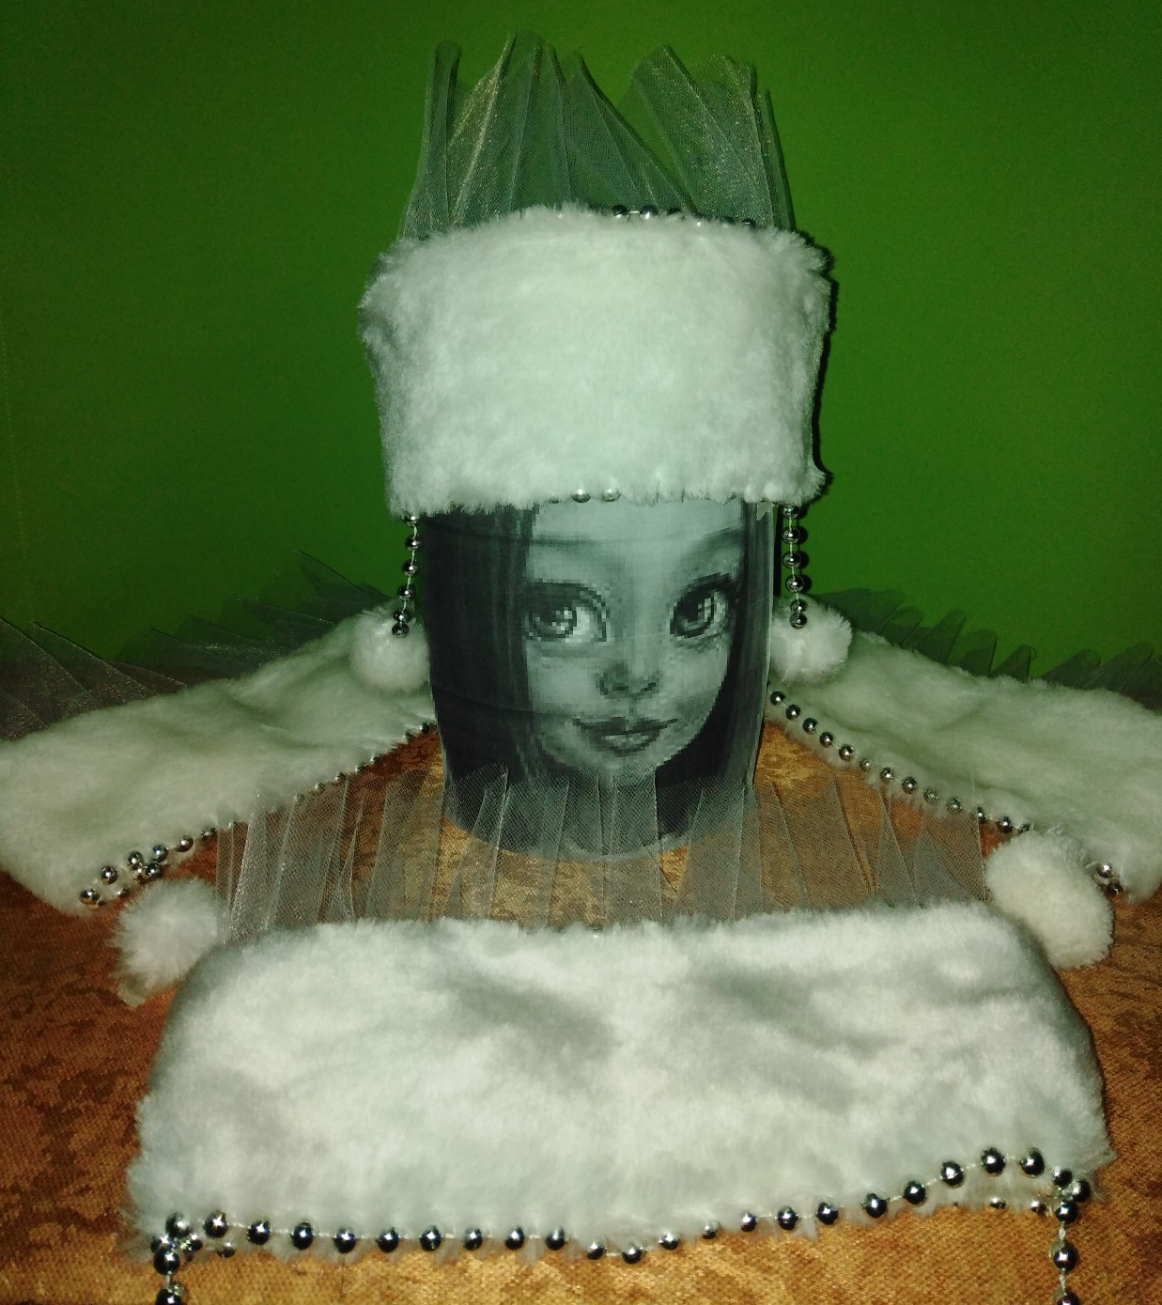
Коллекция «Времена года». Зима

Slide 3
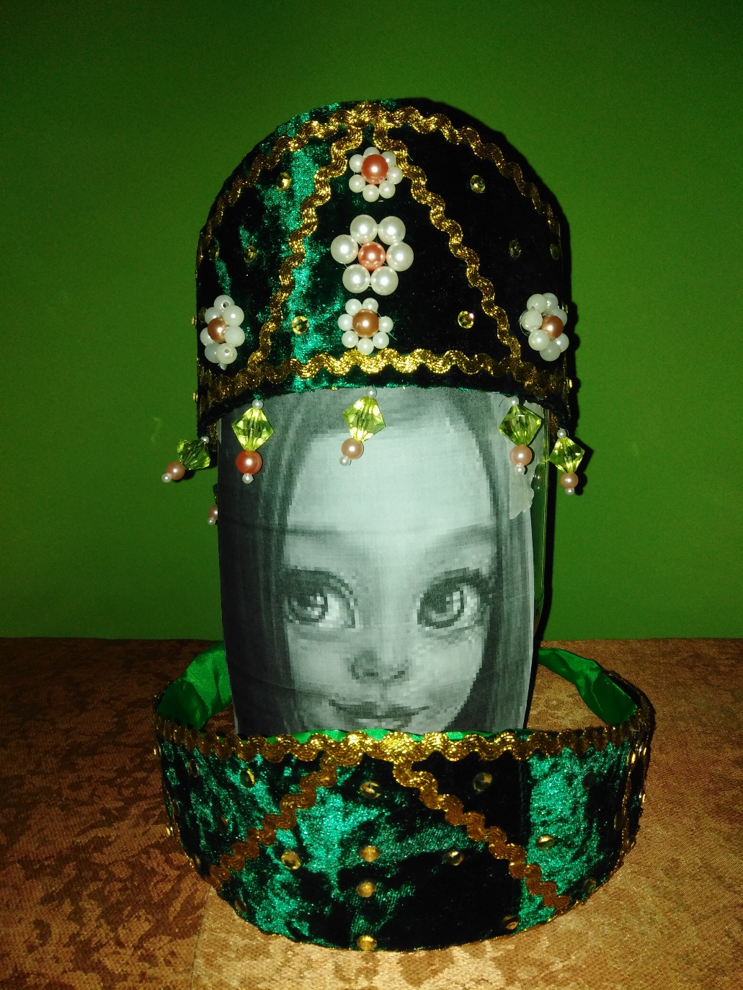
Коллекция «Времена года». Весна

Slide 4
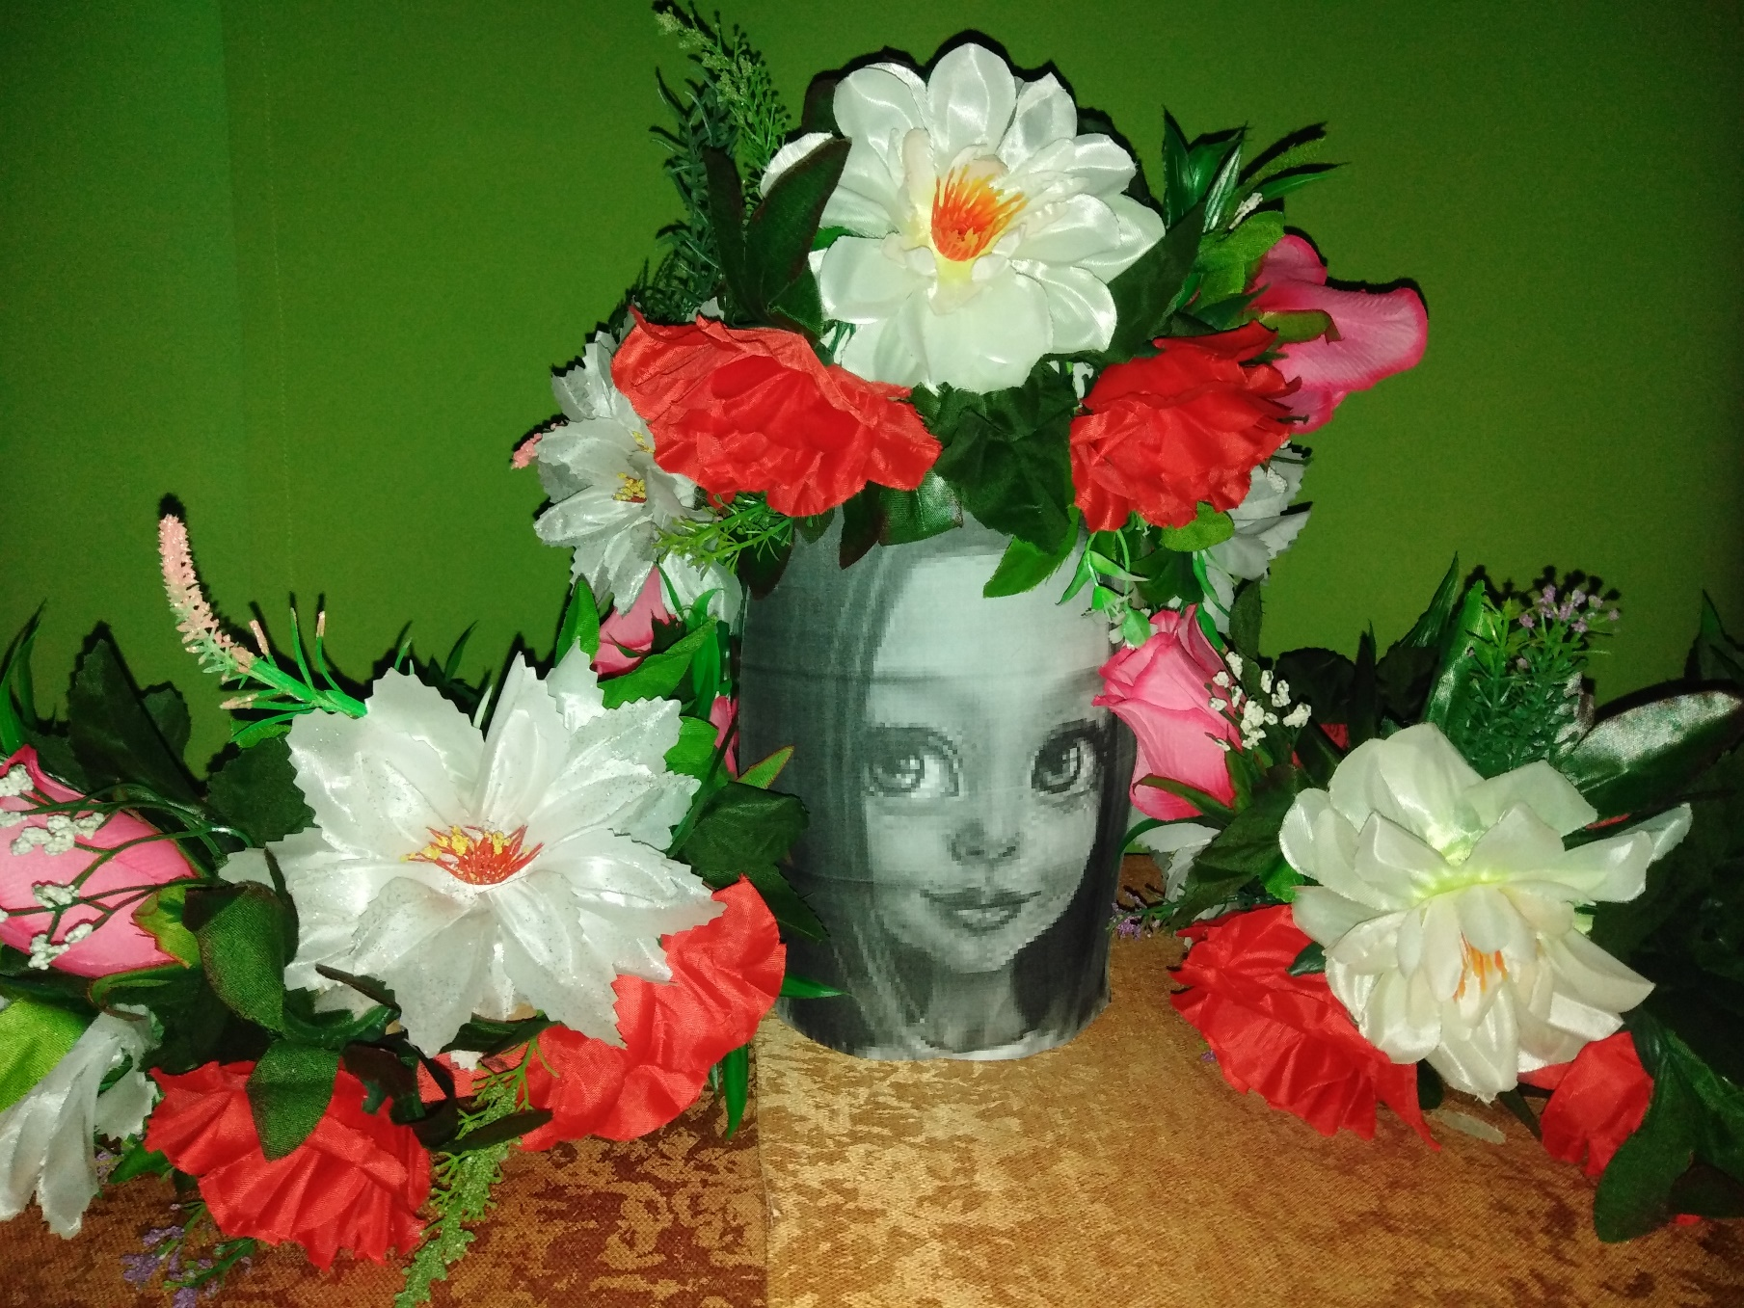
Коллекция «Времена года». Лето

Slide 5
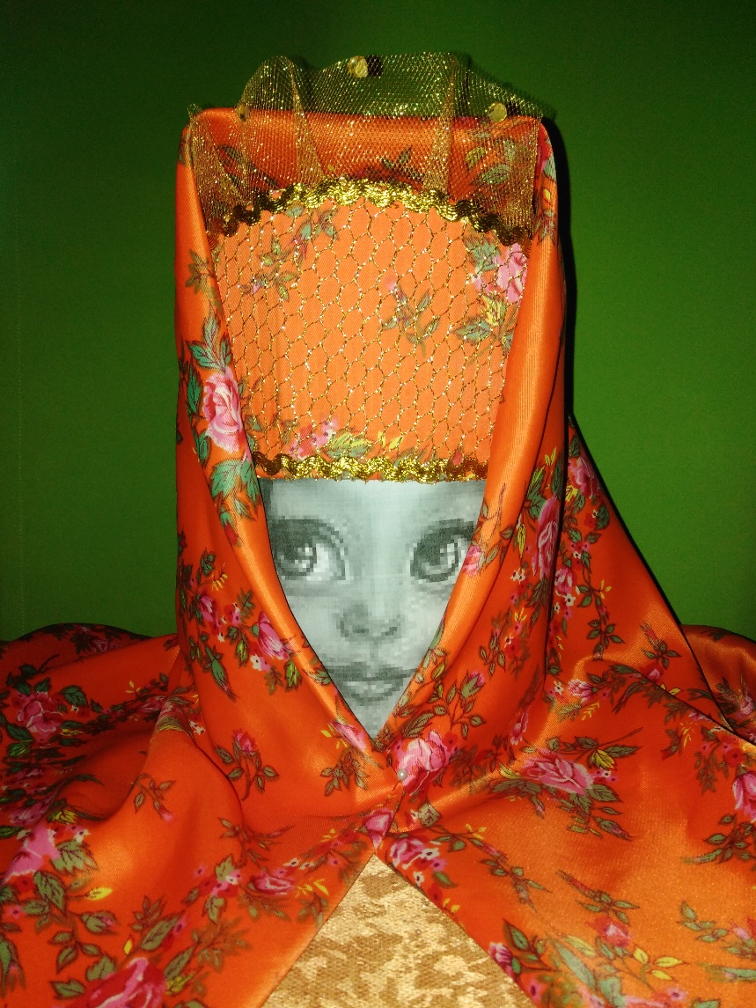
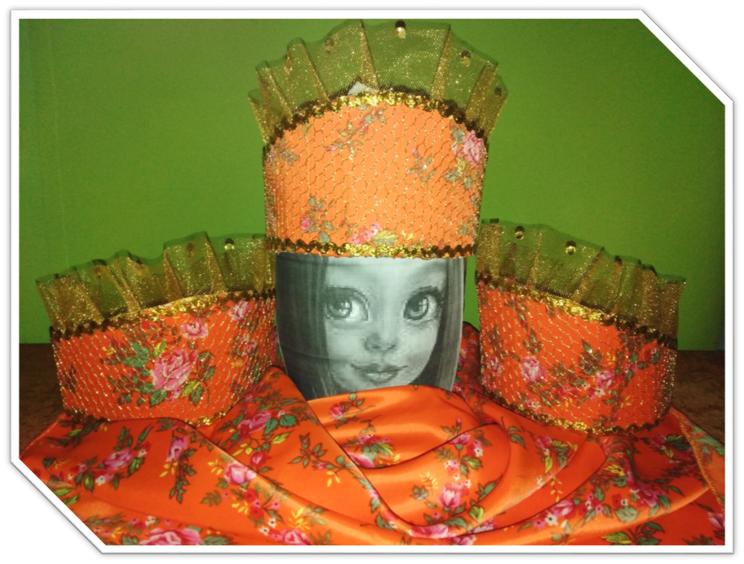
Коллекция «Времена года». Осень

Slide 6
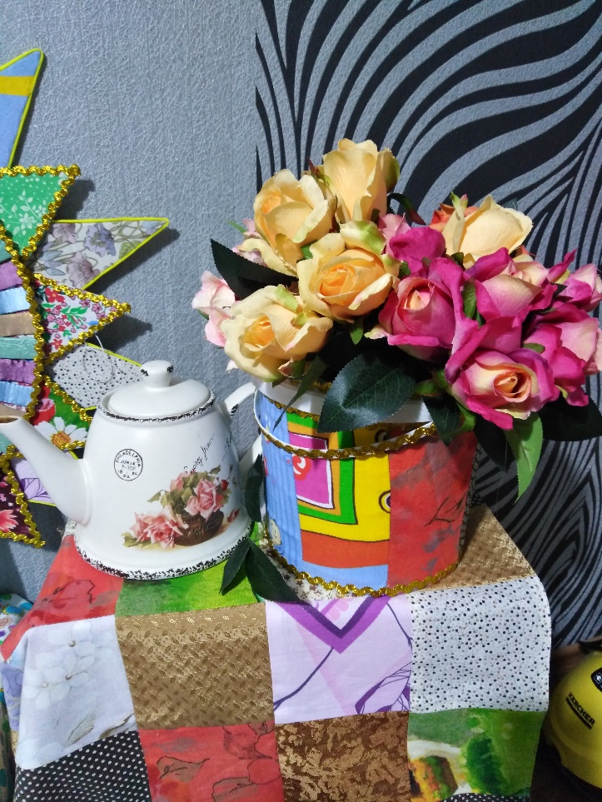
Декорации. Фольклорный уголок

Slide 7
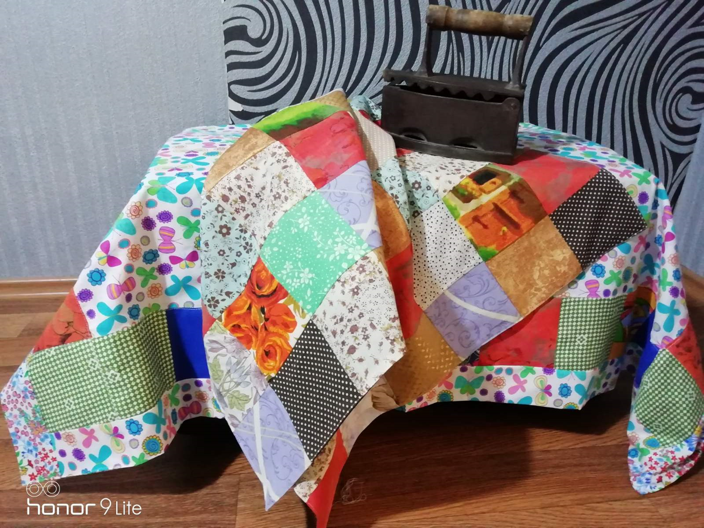
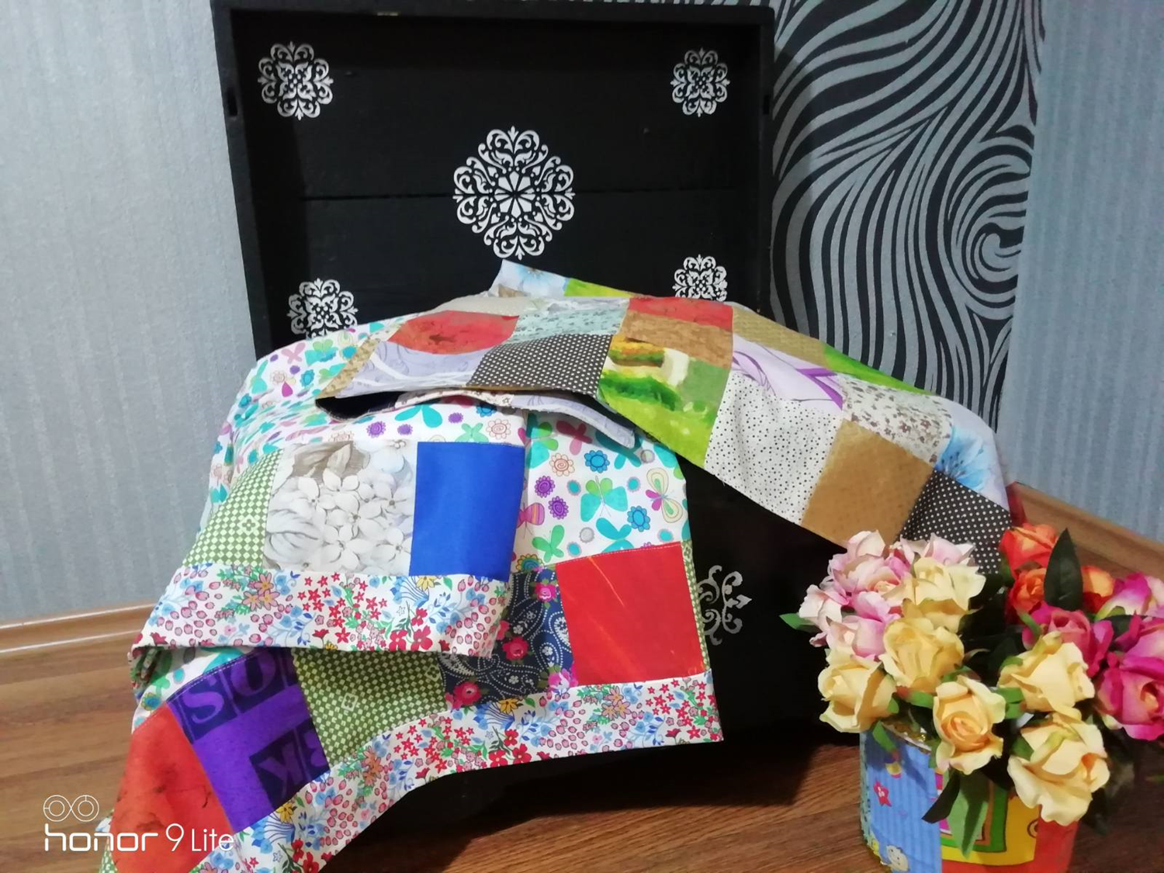

Slide 8
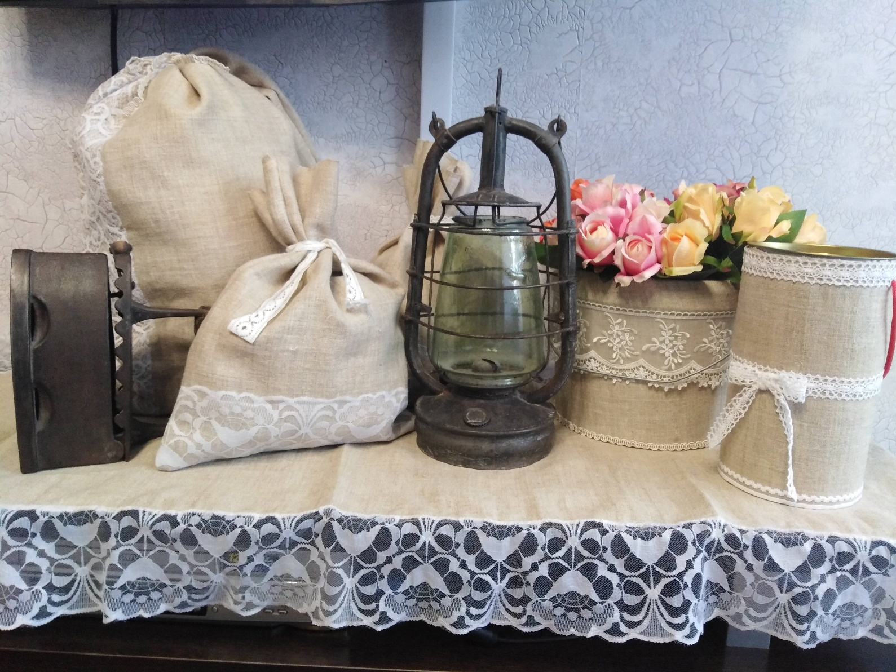
Декорации. Фольклорный уголок

Slide 9
